Slide 1
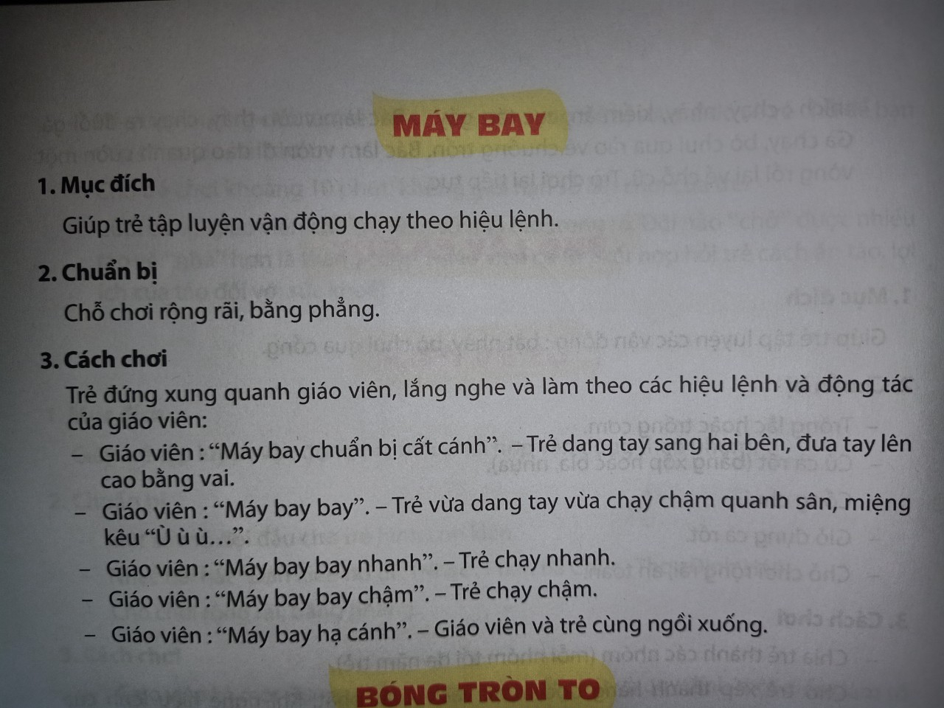
Hướng dẫn trò chơi Máy bay

